Slide 1
E ESCUELA SUPERIOR POLITÉCNICA DEL EJÉRCITO DEPARTAMENTO DE CIENCIAS HUMANAS Y SOCIALES CARRERA: LICENCIATURA EN CIENCIAS DE LA EDUCACIÓN MENCIÓN EDUCACIÓN INFANTIL TESIS PARA LA OBTENCIÓN DEL TÍTULO DE LICENCIADA EN CIENCIAS DE LA EDUCACIÓN MENCIÓN “EDUCACIÓN INFANTIL” AUTORA: María Belén Jiménez Jaramillo DIRECTOR Dr. Orestes Jiménez CODIRECTOR Dr. Milton Benalcázar Año Lectivo 2011-2012

Slide 2
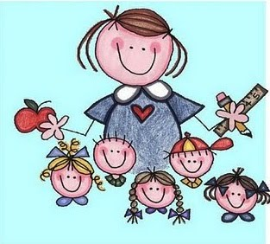
TEMA
“INFLUENCIA DE LA ESTIMULACIÓN TEMPRANA EN EL DESARROLLO DEL APRENDIZAJE EN LOS/LAS NIÑOS/AS DE 4 A 5 AÑOS EN EL CENTRO INFANTIL “AUGUSTO BETANCOURT” DE LA PARROQUIA DE AMAGUAÑA EN EL AÑO LECTIVO 2011-2012.- PROPUESTA ALTERNATIVA”

Slide 3
PLANTEAMIENTO DEL PROBLEMA.-
La falta de estimulación temprana, basada en actividades lúdicas las cuales estén estructuradas en respuestas a las necesidades y características de cada uno de los niños y niñas.
La poca importancia que se le da a la relación que existe entre la estimulación temprana y el aprendizaje de los niños y niñas.
FORMULACIÓN DEL PROBLEMA.-
¿Cómo influye la Estimulación temprana ,en el desarrollo del aprendizaje en niños de 4 a 5 años del Centro Infantil “Augusto Betancourt” de la parroquia de Amaguaña?

Slide 4
OBJETIVOS.-
General:
Determinar la influencia que tiene estimulación temprana en el desarrollo del aprendizaje en los niños de 4 a 5 años del Centro Infantil “Augusto Betancourt” de la parroquia de Amaguaña.
Específicos:
Investigar la fundamentación teórica de la Estimulación Temprana para planificar, los diferentes aspectos del proyecto en desarrollo.
Establecer los factores o aspectos que intervienen en la Estimulación Temprana para el desarrollo del Aprendizaje en los/las niños y niñas.
Identificar la relación que existe entre la estimulación temprana y el desarrollo del Aprendizaje.
Estructurar una propuesta alternativa la misma que promueva la lúdica en el proceso de enseñanza aprendizaje. A través de la Estimulación Temprana.

Slide 5
JUSTIFICACIÓN E IMPORTANCIA
Permitirá que los niños y niñas aprendan de una manera, integral, fusionando el conocimiento de la docente con las necesidades de los niños y niñas, utilizando el juego como instrumento.
Se intenta generar una nueva alternativa para el proceso de enseñanza aprendizaje, donde el factor fundamental sea el juego, estimulando así cada una de las áreas del desarrollo del niño y niña, lo cual garantizara el conocimiento de nuevas cosas.

Slide 6
MARCO TEÓRICO
Capítulo I
Estimulación Temprana
Capítulo II
Juego
Capítulo III
Desarrollo Cognitivo
Capítulo IV
Aprendizaje

Slide 7
Capítulo I ESTIMULACIÓN TEMPRANA
¿Que es?
Conjunto de acciones que potencializan las capacidades de niños
Fundamentos
Experiencias significativas, desarrollo integral, afecto, áreas del desarrollo, ambiente
Importancia
Facilitador del desarrollo integral de los niños/ as
Áreas
Cognitivo Motriz
Socio Lenguaje emocional

Slide 8
Capítulo IV APRENDIZAJE
Definición
Es un cambio duradero en la conducta, conocimiento, destrezas y valores, como resultado de las experiencias previas con estímulos
Tipos
1. Por habituación 3.Condicionamiento clásico
Teorías
Piaget – Adaptación
2. Cognitivo 4.Condicionamiento operante
Vygotsky – Transformación
Ausubel – Relacionar
Bruner - Descubrimiento
1. Motivación 4. Organización
2. Concentración 5. Comprensión
3. Actitud 6. Repetición de conductas
Procesos

Slide 9
Metodología de la investigación
Campo de estudio
Centro Infantil “Augusto Betancourt”
Población
Tipo de Investigación
Veinte y dos
estudiantes
Descriptiva.- Detallar una realidad investigada
Campo.-Obtención de datos de manera directa
Documental.-utilización de información confiable

Slide 10
Metodología de la investigación
Métodos
Deductivo.-De lo general a lo particular
Técnicas
Observación.-Atención directa sobre algo específico
Instrumentos
Entrevista.-Obtener información mediante el diálogo
Trabajo con Grupos.- Reunión de personas para un fin específico
Prueba de funciones básicas
Lista de cotejo
Inductivo.- De lo particular a lo general
Científico.- Proceso de razonamiento que busaca explicar hechos

Slide 11
HIPÓTESIS
¿ La estimulación temprana influye en el desarrollo del aprendizaje de los niños y niñas de 4 a 5 años en el centro infantil “Augusto Betancourt” de la parroquia de Amaguaña ?
VARIABLES
INDEPENDIENTE.-
Estimulación temprana
DEPENDIENTE.-
Desarrollo del aprendizaje

Slide 12
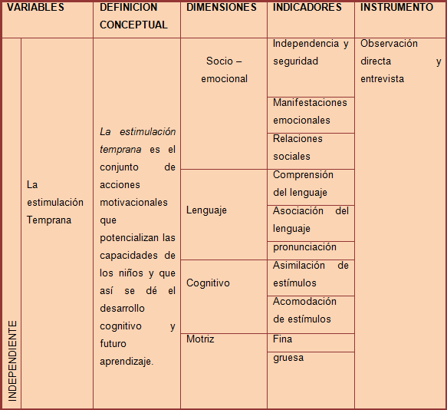
OPERACIONALIZACION DE VARIABLES.

Slide 13
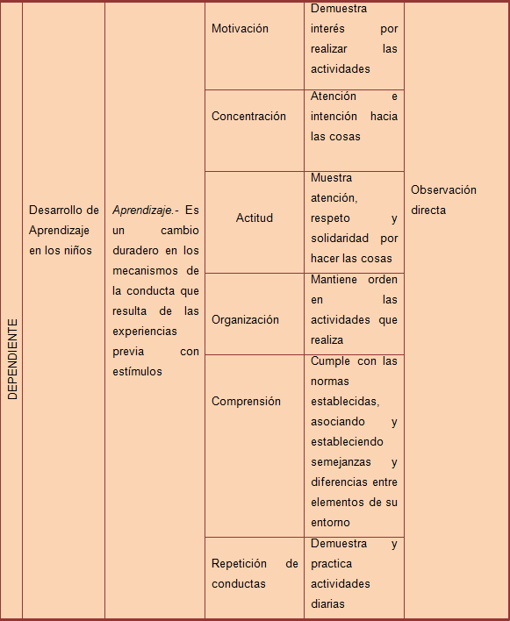

Slide 14
INTERPRETACIÓN DE RESULTADOS.- Prueba de funciones básicas.

Slide 15
INTERPRETACION DE RESULTADOS.- Lista de cotejo

Slide 16
CONCLUSIONES Y RECOMENDACIONES
PRIMERA
SEGUNDA
TERCERA
CONCLUSION
El 44% de los niños/as, lograron la prueba de funciones básicas, lo cual indica que las áreas cognitiva, lenguaje, socioemocional y motriz esta en un proceso de desarrollo y el 56% no
RECOMENDACIÓN
Reestructurar las actividades del proceso enseñanza – aprendizaje.
CONCLUSIÓN
Claramente se puede evidenciar que los niños/as no están siendo estimulados de manera integral, creando que sus destrezas y habilidades en cada área no sean consolidadas
CONCLUSIÓN
El margen entre las áreas desarrolladas y las características psicopedagógicas intrínsecas de cada niño/a es de un 6% lo cual deja percibir que hay un debilitamiento en la estimulación que los niños reciben.
RECOMENDACIÓN
Utilizar el juego como instrumento dinamizador de toda actividad.
RECOMENDACIÓN
Diseñar un programa lúdico, que busque el desarrollo del aprendizaje integral de los niños de 4 a 5 años.

Slide 17
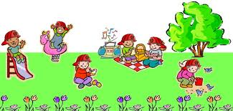
PROPUESTA
TEMA
“Programa lúdico para el Desarrollo del aprendizaje integral de los niños de 4 a 5 años del Centro Infantil Augusto Betancourt”

Slide 18
Justificación e importancia.-
El presente programa lúdico busca brindar una herramienta de trabajo para el proceso de enseñanza - aprendizaje, donde, complementen y dinamicen el aprendizaje de los niños.
OBJETIVOS Objetivo General: - Fortalecer la madurez de las funciones básicas de los niños y niñas de 4 a 5 años, para facilitar el aprendizaje de manera gradual, óptima y prolongada Objetivos específicos: - Mejorar el desarrollo del aprendizaje en los niños de 4 a 5 años del Centro Infantil “ Augusto Betancourt” - Favorecer el desarrollo de las funciones básicas de los niños y niñas de 4 a 5 años a través de una estimulación lúdica

Slide 19
“PROGRAMA LÚDICO PARA EL DESARROLLO DEL APRENDIZAJE INTEGRAL
DE LOS NIÑOS DE 4 A 5 AÑOS DEL CENTRO INFANTIL “AUGUSTO BETANCOURT”
Objetivo: Fortalecer la madurez de las funciones básicas de los niños y niñas de 4 a 5 años, para facilitar el aprendizaje de manera gradual, óptima y prolongada.
FUNCIONES BASICAS | ESTRATEGIA | ACTIVIDAD O JUEGOS | DESTREZAS Y HABILIDADES | INDICADORES DE LOGROS
ESQUEMA CORPORAL | MIMO | Mi Gemelo: Motivar al niño/a verse en el espejo y detallar las partes de su cara, luego se le entrega plastilina y se le pide que reproduzca, cada una de sus partes Juego del globo: El niño o niña se identifica con un globo que se hincha, se deshincha, vuela por el aire. | -Desarrollar la concentración -Reconocerse a sí mismo y sus partes, mediante la observación Expresarse a través de movimientos corporales | -Identificar las partes de su cara -Lograr reproducir cada una de las partes de su cara -Logra representar los movimientos del globo de manera correcta y armónica

